Slide 1

Exercices sur les WebServices
WebServices et JSON

Slide 2
Exercices
Tous les exercices tournent autour de services web que vous allez devoir construire ou expérimenter.
Une petite startup en croissance souhaite ouvrir un e-commerce pour proposer leurs produits à la vente en ligne. Ils ont un designer-intégrateur capable de réaliser la plupart des bases du site shop, mais ce dernier ne sait pas intégrer de services web sur leur site. Le e-shop a impérativement besoin de différents services web pour fonctionner mais aussi pour améliorer l’expérience de leurs utilisateurs.
N’ayant que peu de moyen, la startup a souhaité faire appel à vous et votre société pour leur présenter quelques intégrations indépendantes des services qu’ils ont sélectionnés.
Ils n’imposent aucune solution backend. Vous êtes libre d’utiliser l’une ou plusieurs des frameworks ou langages suivants: NodeJS, PHP, C# (.NET) et/ou Python (Django)

Slide 3
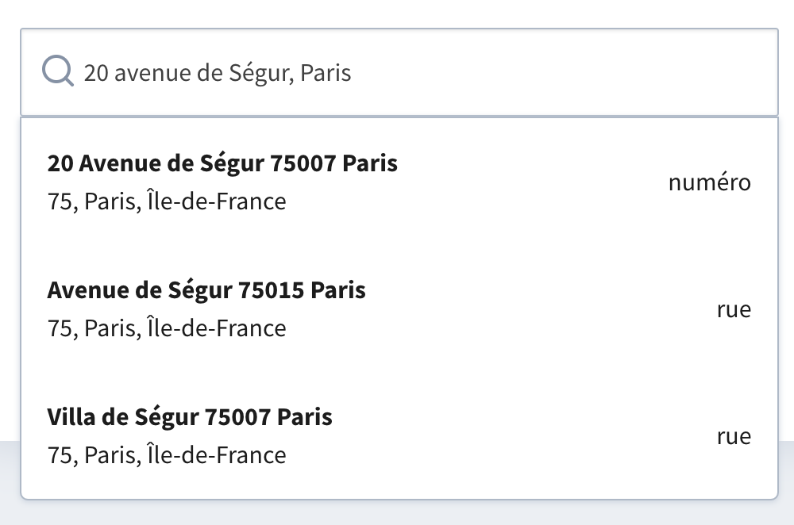
Exercice avec adresse.data.gouv.fr
Le site "adresse.data.gouv.fr" est un service OpenData sur les adresses du territoire français. Il est totalement gratuit et ne présente pratiquement aucune limitation. Son seul défaut est de ne pouvoir fournir que des adresses françaises.
Le but est d’intégrer une simple barre de recherche d’adresse pour permettre aux clients du site marchand de renseigner plus facilement leur adresse de livraison ou facturation.
Toutes les informations sont ici:
https://adresse.data.gouv.fr/api-doc/adresse

Slide 4
Exercice avec Google drive et le Player Youtube
Le but est de diffuser une vidéo avec le Player YouTube sur le site marchand. La méthode utilisée ici n’est qu’une alternative limité à l’utilisation directe du service Youtube.
Pour ce faire vous aurez besoin :
d’une vidéo légère pour ne pas perdre de temps (Sur https://www.pexels.com/search/videos/videos/ cliquez sur la vidéo de votre choix puis en haut à droite pour pouvez définir la taille à sélection pour ensuite la téléchargé. Prenez la taille SD)
d’un compte Google
Etape 1: Ajouter la vidéo sur Google Drive.
Etape 2: Récupérer l’embled de la vidéo depuis les détails de la vidéo sur Google Drive.
Etape 3: Placer l’iframe (embled) de la vidéo sur une page HTML et l’ouvrir avec un navigateur.
Etape 4: Chercher comment commencer la vidéo à 5 secondes et aussi comment la démarrer automatiquement en arrivant sur la page (ou l’inverse).
Etape 5: Essayer de la même manière mais en utilisant le service OneDrive ou Sharepoint de Microsoft.

Slide 5
Exercice avec MailTrap
Le but est de permettre à votre site marchand d’envoyer des mails. MailTrap n’ai pas un service mail de production mais uniquement dédier au développement. Il a l’avantage de fonctionner comme la plus part des services mail et sa version gratuit est bien suffisante. Ce dernier ne transmet donc pas les emails au destinataires finaux. Il les pièges, et votre application ni voit que du feu.
MailTrap fourni ensuite des visuels desktop, tablette et mobile, ainsi que des alertes et remarques sur la qualité de l’HTML, du CSS et sur d’autres éléments propre au mail.
Il faudra se rendre sur le site et créer un compte :
https://mailtrap.io/
API: https://api-docs.mailtrap.io/
Ensuite, il faudra choisir entre envoyer les emails en SMTP ou via leur API. Il n’y pas de bonne réponse. Comparez les deux méthodes autant sur le fonctionnement que sur les avantages et inconvénients, en utilisant des sources d’informations externe mais surtout de MailTrap. Laisser une trace écrite de vos observations.
La solution SMTP est la plus simple à mettre en place mais nécessite un backend.
La solution API est un peu plus complexe mais ne nécessite pas de backend (il en faudra tout de même un pour une véritable intégration, et ce, pour des raisons de sécurité).

Slide 6
Exercice avec Geoapify
Comme pour l’exercice sur adresse.data.gouv.fr, le but ici est de permettre au client du site marchand de renseigner leur adresse de livraison. Mais cette fois, il faudra intégrer une carte Geoapify après que le client ai sélectionné une adresse.
Attention, vous êtes limité à 3000 requêtes gratuite par jour et par compte.
Pour ce faire, voici les liens par où commencer :
https://www.geoapify.com/get-started-with-maps-api/
https://adresse.data.gouv.fr/api-doc/adresse/
https://apidocs.geoapify.com/samples/maps/js-raster-leaflet/

Slide 7
Exercice sur les Social Login
Le but est d’utiliser Google One Tap pour permettre au client du site marchand de se connecter rapidement.
La marche à suivre n’est pas complexe mais plutôt avare en détails qui ne vous seront pas essentiel de maitriser pour cet exercice. Il sera aussi difficile de prendre en main l’interface Google Cloud mais il est certains que vous ré-utiliserez Google Cloud en entreprise.
La marche à suivre est la suivante:
Comprendre Google One Tap: https://developers.google.com/identity/gsi/web/guides/overview
Préparer les prérequis: https://developers.google.com/identity/gsi/web/guides/get-google-api-clientid. Attention à ne pas ajouter trop de données à récupérer sinon vous aurez un bouton de validation: « Envoyer pour validation » qui vous empêchera de finir l’exercice.
Passer à la pratique: https://developers.google.com/identity/gsi/web/guides/display-button

Slide 8
Exercice avec Paypal
Le but est de permettre à votre site marchand de recevoir des paiements de vos clients. Le service choisi est PayPal. Ce service embarque une solution « bac à sable » (sandbox) qui sera votre terrain de jeu.
Pour ce faire, voici les liens par où commencer :
https://developer.paypal.com/tools/sandbox/
https://www.sandbox.paypal.com/

